Slide 1
Slovenska Elektroenergetika v letu 2024, ocene za leto 2025 do 2028

Slide 2
Bilanca EE RS 01.01.2025 do 15.05.2025
1. 100% NEK
neto izvozniki 13,34%
kljub temu smo imeli 943 ur ali 29% ur obdobja negativne urne bilance
2. 50% NEK
- neto uvozniki 13,14%
2.306 ur ali 71% vseh ur obdobja smo imeli negativne urne bilance, kar pomeni, da smo električno energijo v teh urah uvažali
V kolikor bi v tem obdobju aktivirali vse proizvodne enote, bi bili tudi na urnem nivoju bilančno nevtralni, vendar bi bila stroškovna cena teh, dodatno proizvedenih MWh električne energije, bistveno dražjih, od uvoza, še več, variabilni del stroškov bi bil višji!

Slide 3
Kaj pa teš?
- Proizvodnja 979 GWh oz. 41% teoretične proizvodnje B5 in B6
- 20% vse slovenske proizvodnje pri 100% NEK
- 26% vse slovenske proizvodnje pri 50% NEK
-
- B5 in B6 od 20.04.2025 ne obratujeta
- Proizvodnjo toplotne energije zagotavljata plinska bloka, ki sta v povprečju angažirana okrog 40% nazivne moči (cca 32 MW)

Slide 4
Poraba električne energije v republiki sloveniji
Primerjave prvih štirih mesecev v letu glede na porabo v letu 2025:
- glede na 2024 +1%
- glede na 2023 -3%
- glede na 2022 -11%
- glede na 2021 -10%
- glede na 2020 -9%
- glede na 2019 -13%
Opomba: brez porabe ČHE Avče in brez izgub na prenosnem in distribucijskem omrežju.

Slide 5
Leto 2025: Cene električne energije za gospodinjske odjemalce v primerjavi s cenami terminskih nakupov na borzi hudex
Leta 2023 je bil povprečni Future‘s za leto 2025 (66% base, 34% peak) - 136,29 EUR/MWh
Leta 2024 je bil povprečni Future‘s za leto 2025 - 102,03 EUR/MWh
Če so trgovci kupili 30% v letu 2023 in 70% v letu 2024, je znašala povprečna nabavna cena 112,30 EUR/MWh
Tej povprečni nabavni ceni je potrebno dodati še stroške čezmejnega prenosa smer Madžarska – Slovenija v višini 3,01 EUR/MWh in povprečno bruto maržo trgovca 10 EUR/MWh, skupaj 125,31 EUR/MWh
Iz aktualnih cenikov treh največjih slovenskih trgovcev EE gospodinjstvom (redni ceniki), razberemo njihove prodajne cene EE brez DDV, ki se gibljejo med 117 do 124 EUR/MWh.
Ugotovimo lahko, da so to korektne cene glede na borzne cene na HUDEX!

Slide 6
KAKŠNE SO TRENUTNE TERMINSKE BORZNE CENE NA MADŽARSKI BORZI HUDEX DO LETA 2028?
(66% BASE, 34% PEAK)
Ne pozabimo pa, da so cene EE na računih gospodinjstev eden od elementov!

Slide 7
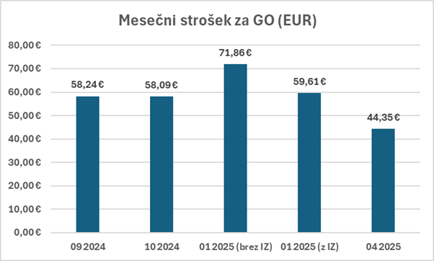
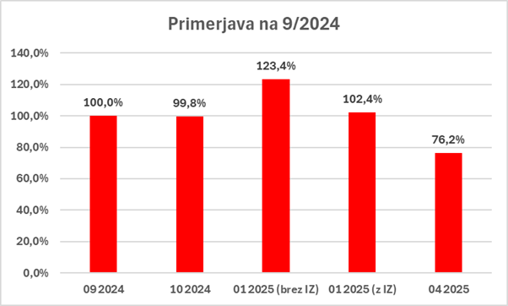
Analiza povprečnega slovenskega gospodinjskega odjemalca z letno porabo 4.000 kWh in priključno močjo 5 kW

Slide 8
Vpliv vladnih interventnih ukrepov na področju omejevanje cen za gospodinjske odjemalce v letu 2024
Vlada RS je za leto 2024 sprejela, med drugim, dva ukrepa, ki sta bistveno znižala letni strošek gospodinjstva: 90% zamejene cene MWh EE in odprava plačila prispevka za OVE/SPTE.
Spodnji izračun se nanaša na slovenski gospodinjstvo z letno porabo 4.000 kWh EE.
V kolikor Vlada RS ne bi sprejela predhodno navedenih ukrepov, bi bili letni stroški takšnega gospodinjstva višji za 345,89 EUR oz. 45,77%.
V kolikor Vlada RS ne bi sprejela teh ukrepov, bi bili letni stroški takšnega gospodinjstva 11. najvišji v EU, tako pa so bili 23.najvišji.

Slide 9
Eurostat 2024: primerjava cen za gospodinjske odjemalce
(povprečje petih odjemnih skupin)

Slide 10
Eurostat 2024: primerjava cen za negospodinjske odjemalce

Slide 11
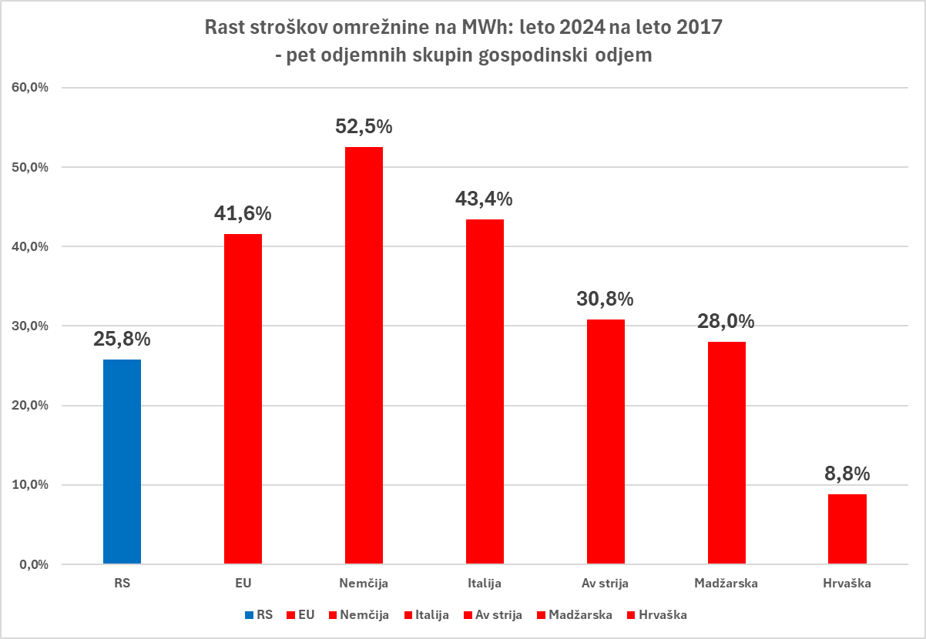
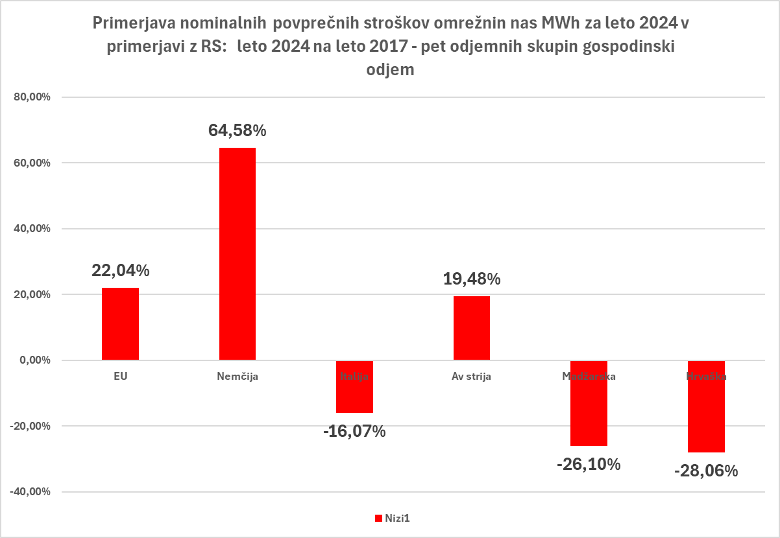
Eurostat 2024 – omrežnina za gospodinjski odjem: primerjava leto 2024 z letom 2017

Slide 12
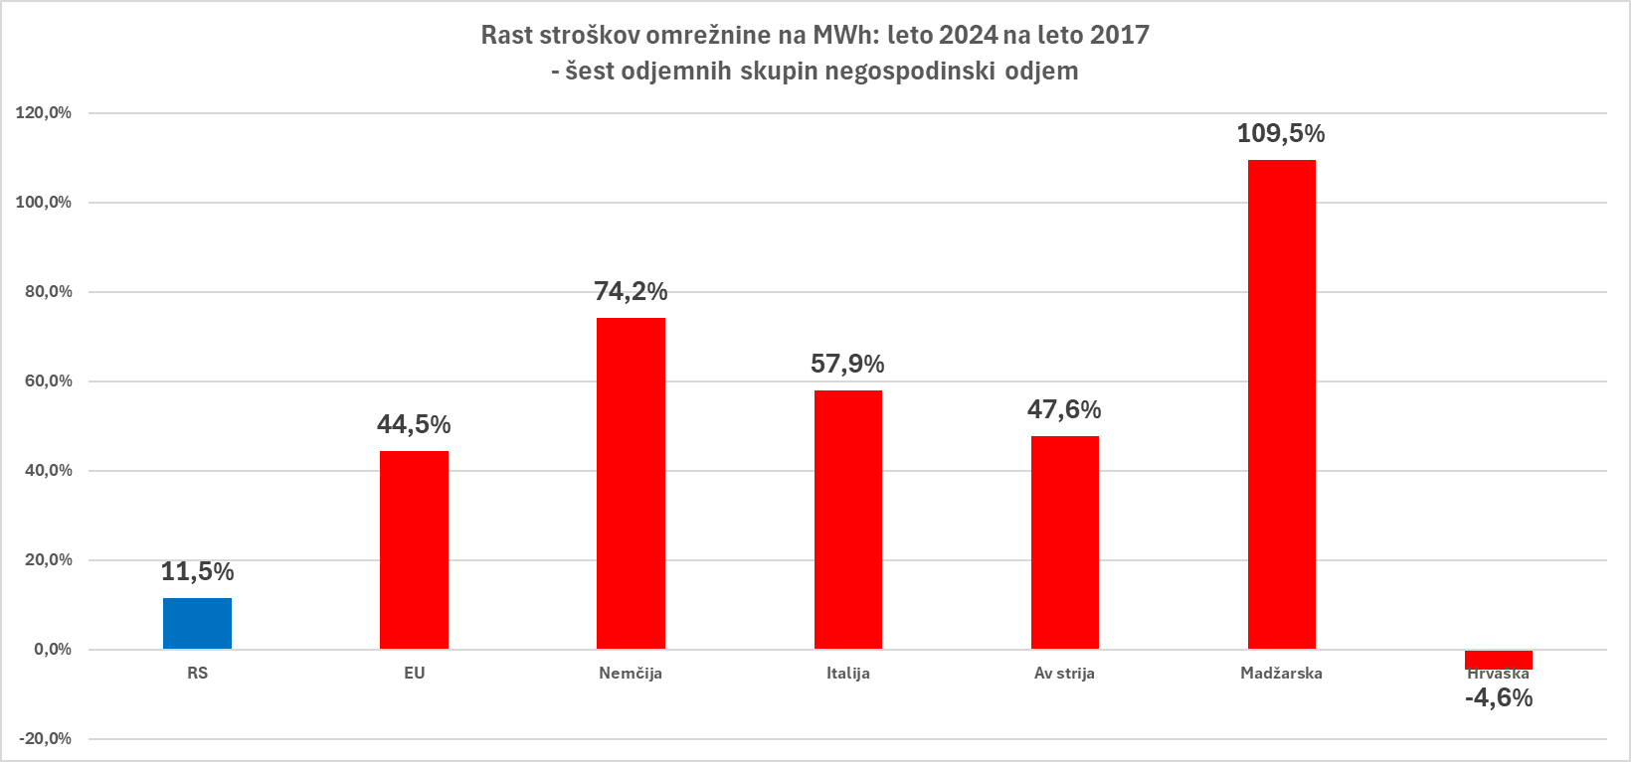
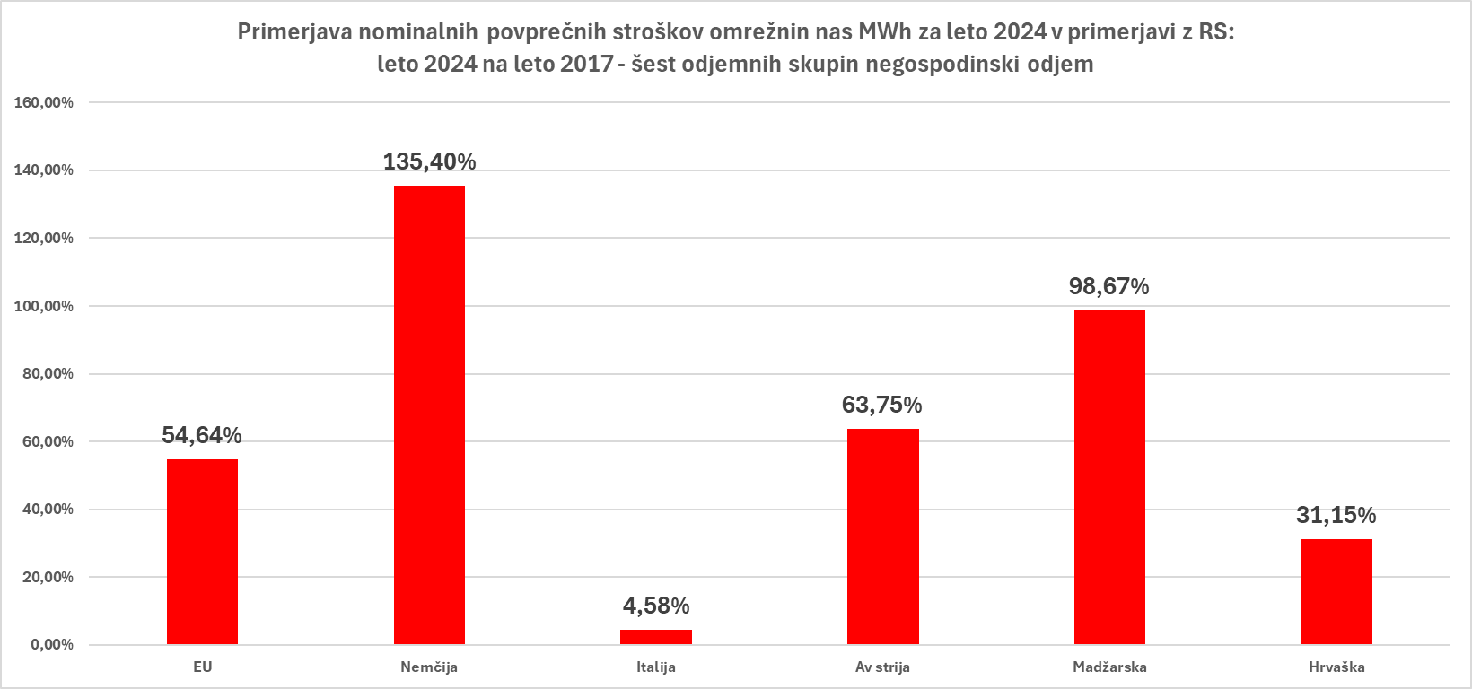
Eurostat 2024 – omrežnina za negospodinjski odjem: primerjava leto 2024 z letom 2017

Slide 13
Ocena omrežninskih prihodkov za leto 2025 v luči nove omrežninske metodologije in veljavnih tarif

